Slide 1
Gaismas kvanti
Iedziļināšanās atomu un kvantu pasaulē, kurā notiekošie procesi nepakļāvās mehānikas likumiem, paplašināja izpratni par pasaules uzbūvi. Un tajā liels ieguldījums ir 20. gadsimta leģendārajam zinātniekam Albertam Einšteinam. 1905. gadā, rakstot par gaismu, Einšteins uzskatīja, ka gaismas starojums sastāv no diskrētām enerģijas porcijām. Tāds uzskats par gaismas dabu valda arī šodien. Kā pierādījums tam ir Einšteina fotoefekta skaidrojums — apstarojot metāla virsmu ar gaismu, metālā esošie elektroni no starojuma kvantiem saņem diskrētas enerģijas porcijas un izlido no metāla. Tieši par fotoefekta izskaidrojumu 1921. gadā Einšteins saņēma Nobela prēmiju.

Slide 2
Šķietami nepārtrauktais gaismas vilnis rodas, atomiem izstarojot enerģijas porcijas. Lai atoms izstarotu gaismu, tas vispirms jāierosina — jāpalielina tā enerģija. Ierosinātā stāvoklī atoms ilgi „neuzkavējas”. Jau pēc simt miljonās daļas no sekundes atoms atgriežas neierosinātā stāvoklī, izstarojot gaismas porciju. Vielā nekad netiek ierosināts tikai viens vai daži atomi. Atomu koncentrācija ir liela, un daudzi no tiem var izrādīties ierosināti vienlaikus. Turklāt atomus, kas gaismu jau ir „izspīdējuši”, var ierosināt atkārtoti. Par šādu procesu grūti teikt, ka ķermenis izstaro gaismu kā nepārtrauktu vilni. Drīzāk jau viļņa vietā vajadzētu iedomāties atsevišķu gaismas enerģijas porciju plūsmu. Katrs no šiem uzplaiksnījumiem satur atomu izstaroto enerģijas porciju. Un šīs porcijas visas kopā, tāpat kā smilšu graudiņi vēja saceltā smilšu strūklā, veido starojumu. Vienu tādu atsevišķu gaismas viļņa enerģijas porciju sauc par gaismas kvantu. Tā to ieteica nosaukt Alberts Einšteins, kad viņš 1905. gadā rakstīja, ka „gaismai ir graudaina struktūra”. Redzamās gaismas kvantus dēvē arī par fotoniem, tā akcentējot to līdzību ar daļiņām.

Slide 3


Gaisma ir tikai viens no elektromagnētisko viļņu diapazoniem. Arī citu diapazonu elektromagnētisko viļņu enerģijas porcijas dēvē par kvantiem, piemēram, rentgenstarojuma kvanti vai gamma kvanti (gamma kvantus izstaro atoma kodols). Pats būtiskākais pieņēmumā par gaismas kvantiem ir to enerģijas izteiksme. Kvanta enerģija ir proporcionāla elektromagnētiskā viļņa svārstību frekvencei ν. Jo svārstību frekvence lielāka, jo lielāka ir kvanta enerģija. Sakarību starp kvanta enerģiju un starojuma frekvenci izsaka Planka formula ε = hν . Šajā izteiksmē proporcionalitātes koeficientu h sauc par Planka konstanti.

Slide 4

Līdzās gaismas izplatīšanās ātrumam c un elektrona lādiņa absolūtajai vērtībai e, Planka konstante h ir trešā fundamentālā konstante mikropasaules fizikā. Planka formula izsaka vienu no mikropasaules galvenajām likumsakarībām. Tā veido tiltu — pāreju starp mikropasaulei raksturīgo daļiņu enerģijas graudaino struktūru (enerģija ε) un makropasaulē novēroto viļņu nepārtrauktību (frekvence ν). Līdz ar to vairāku zinātnieku pētījumi parādīja jaunas fizikas nozares — kvantu fizikas — rašanās neizbēgamību. Starptautiskajā mērvienību sistēmā enerģijas vienība ir džouls (J). Taču kvantu fizikā tā nav ērta vienība, jo ir pārāk liela. Mikrodaļiņu un kvantu enerģijas ir daudzkārt mazākas par džoulu. Tāpēc kvantu fizikā enerģiju parasti izsaka elektronvoltos (eV).

Slide 5
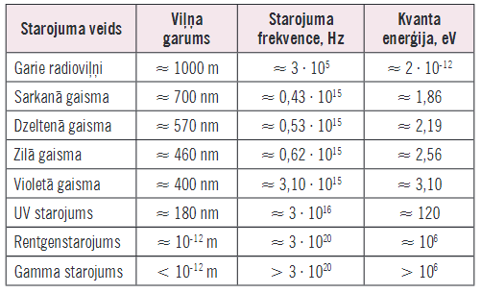

Slide 6
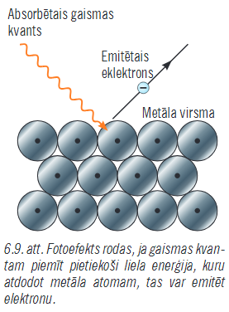

Fotoefekts ir brīvu elektronu emisija no cietvielas vai šķidruma, kas notiek, ja vielu apstaro ar gaismu. Šo parādību sauc par ārējo fotoefektu.
Ārējais fotoefekts ir elektronu emisija no materiāla, ko izraisa absorbētās gaismas kvanti.

Slide 7
Fotoefektu novēro gan tīriem metāliem, gan arī citiem materiāliem, kas sastāv no metālu savienojumiem. Ierīce fotoefekta novērošanai ir visai vienkārša. Vakuumcaurulē iemontētais katods izgatavots no pētāmā materiāla, piemēram, cinka vai litija, un to apstaro ar gaismu. Gaisma caurulē iekļūst pa īpašu lodziņu. Starp anodu un katodu pieliek līdzspriegumu, kas caurulē rada elektrisko lauku. Elektroni, kurus gaisma izsit no katoda, paātrinās elektriskajā laukā un plūst uz anodu. Tātad gaismas darbības rezultātā no katoda uz anodu plūst fotostrāva. Pakāpeniski palielinot spriegumu, fotostrāva pieaug līdz kādam noteiktam lielumam un sasniedz piesātinājumu. Tas redzams no fotoefekta voltampēru raksturlīknes un ir saprotams — jo lielāks ir elektriskais lauks, jo vairāk no metāla virsmas atbrīvoto elektronu nokļūst līdz anodam. No voltampēru raksturlīknes redzams, ka pat tad, kad elektrodiem pieliktais spriegums ir nulle, tomēr fotostrāva plūst.

Slide 8
Tas nozīmē, ka gaismas izsistajiem elektroniem piemītošais ātrums ir pietiekams, lai pat bez paātrinošā elektriskā lauka sasniegtu anodu. Ja maina elektrodiem pieliktā sprieguma polaritāti uz pretējo, tad vakuumcaurulē iegūst bremzējošo jeb aiztures spriegumu. Pie noteikta aiztures sprieguma lieluma visi elektroni tiek apstādināti un fotostrāva vairs neplūst. Katram starojuma viļņa garumam ir cita aiztures sprieguma vērtība. Ja palielina fotoefektu izraisošās monohromatiskās gaismas intensitāti, tad palielinās arī strāvas stiprums, pie kura iestājas fotostrāvas piesātinājums. Tas izskaidrojams ar to, ka jo lielāka ir gaismas intensitāte, jo vairāk fotonu “bombardē” katoda virsmu un līdz ar to lielāks arī ir izsisto elektronu skaits. Taču ir vēl viena likumsakarība, kas ir spēkā fotoefektam. Izrādās, ka gaisma, lai cik liela nebūtu starojuma intensitāte, elektronus no metāla virsmas vairs “neizsit”, ja gaismas viļņa garums λ kļūst lielāks par maksimālo robežu λ max. Šī gaismas viļņa garuma robeža ir raksturīga konstante katram materiālam, un to sauc par fotoefekta sarkano robežu.

Slide 9
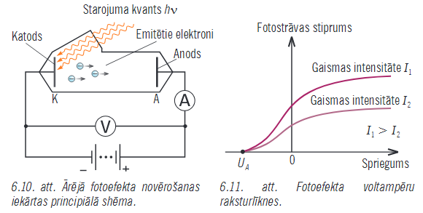

Slide 10
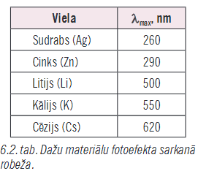
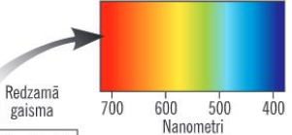
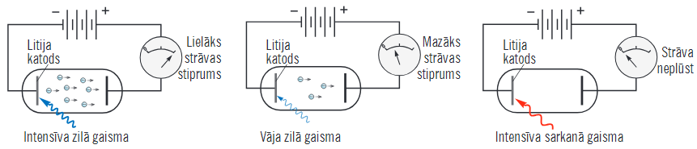

Slide 11
Piemēram, nātrijam (Na) sarkanā robeža λmax ≈ 680 nm atrodas sarkanās gaismas diapazonā. Bet cinkam (Zn) fotoefektu spēj izraisīt tikai ultravioletā gaisma, jo tam λmax ≈ 290 nm. Fotoefekta norisi izskaidro gaismas kvantu daba un enerģijas nezūdamības likums. Elektronus no metāla kristālrežģa virskārtas „pa vienam izsit” gaismas kvanti. Katrs gaismas kvants, kas nokļūst kristālrežģī, tur esošajam elektronam atdod visu savu enerģijas porciju ε= hν. Lai elektronu atbrīvotu, ir jāpastrādā katram materiālam raksturīgs izejdarbs A . Otrkārt, kad elektrons ir nokļuvis ārpus metāla, tam jāiegūst ātrums un šim nolūkam vajadzīga kinētiskā enerģija E . Tagad iepazīstam fotoefekta procesam enerģijas nezūdamības likumu, šo izteiksmi sauc par Einšteina vienādojumu fotoefektam.

Slide 12
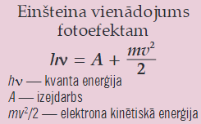
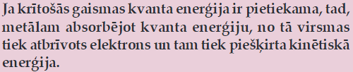


No Einšteina vienādojuma var aprēķināt fotoefekta sarkano robežu. Patiešām, robežgadījumā var būt tā, ka kvanta enerģijas tik tikko pietiek, lai varētu veikt izejdarbu un elektronu atbrīvotu no metāla. Bet kvanta enerģija ir par mazu, lai elektronam piešķirtu vēl arī kinētisko enerģiju. Šādai minimālajai kvanta enerģijai jābūt vienādai ar darbu

Slide 13
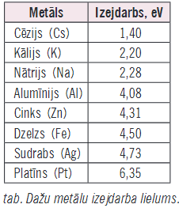
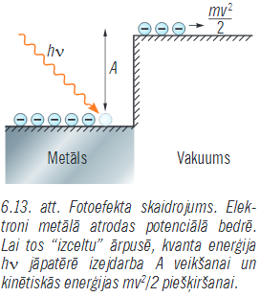
Ja starojuma viļņa garums ir lielāks, tad kvanta enerģija ir par mazu, lai pastrādātu izejdarbu, un fotoefekts nenotiek. No Einšteina vienādojuma var secināt, ka fotostrāvu veidojošo elektronu kinētisko enerģiju nosaka tikai krītošās gaismas viļņa garums λ . Izejdarbs A katram materiālam ir nemainīgs lielums.

Slide 14
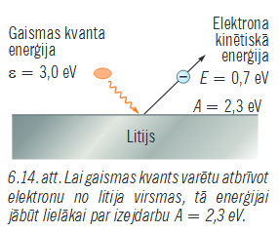

Slide 15
Ārējo fotoefektu plaši izmanto fotoelementos, kas tagad kļuvuši par izplatītu elektronikas ierīci. Tos lieto gan gaismas intensitātes reģistrācijai, gan arī tie var tikt lietoti kā strāvas avoti. Vienkāršākajā gadījumā fotoelements ir diode, kuras katodam uzklāts gaismjutīgs materiāls. Apgaismojot katodu, ārējā elektriskajā ķēdē plūst fotostrāva .
Līdzās ārējam fotoefektam, pazīstams ir arī iekšējais fotoefekts, kad starojuma ietekmē mainās materiālu elektrovadītspēja. To izmanto pusvadītāju fotoelementos Saules baterijās, kas Saules starojumu pārvērš elektroenerģijā. Lai gan šobrīd Saules bateriju lietderības koeficients nepārsniedz 15% līdz 20%, tomēr tās aizvien plašāk izmanto elektroenerģijas iegūšanai un elektroierīču darbināšanai — sākot no kalkulatoriem līdz kosmiskajiem aparātiem.

